Slide 1

Pac-man
Выполнили: Хохлов Сергей, Гаврин Александр, Беликов Андрей

Slide 2
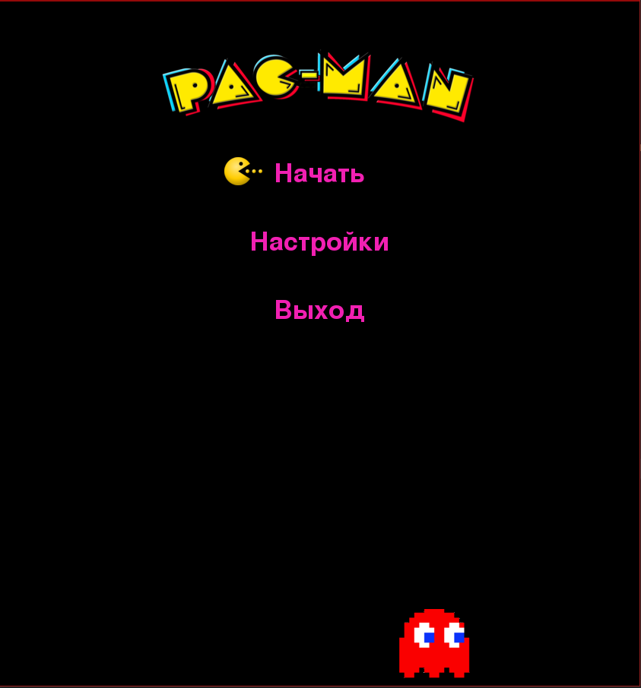
Идея проекта
Создать компьютерную игру в стиле 90-х - Pacman.

Slide 3
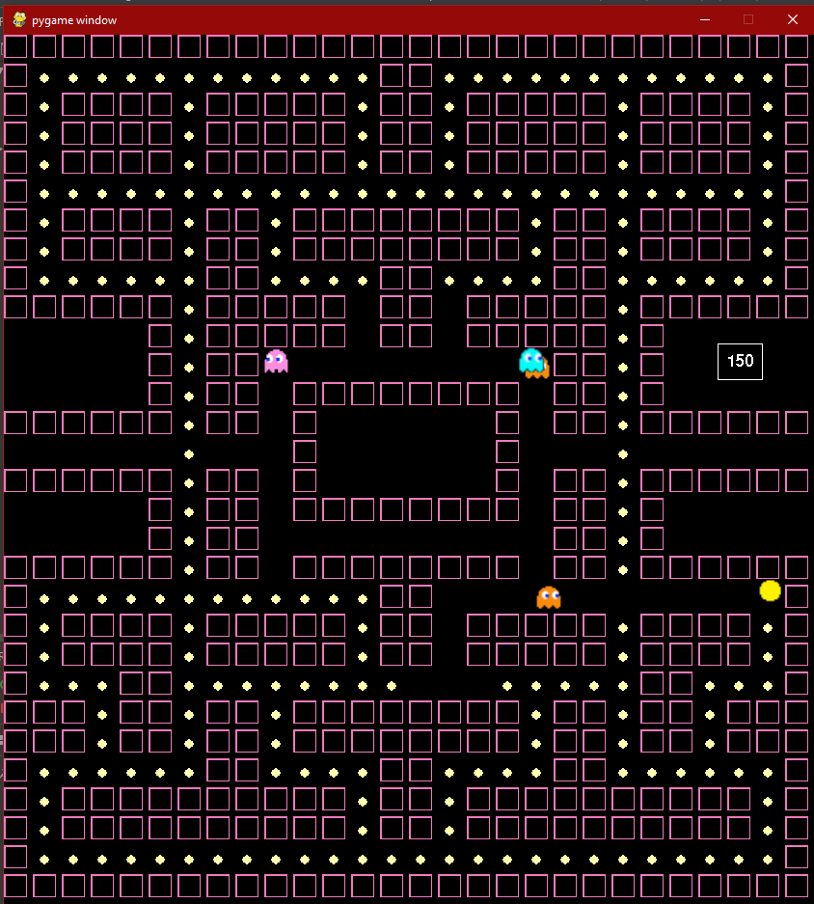
Суть игры
Задача игрока — управляя Пакманом, съесть все точки в лабиринте, избегая встречи с привидениями, которые гоняются за героем. С повышением уровня игры изменяется скорость передвижения врагов, архитектура лабиринта остаётся идентичной.

Slide 4
Описание реализации
В программе были использованы классы:
Particle – Класс звездочек на экране выигрыша
End_screen_enemies – Класс врагов на экране проигрыша
PacmenStart – Класс курсора на главном меню
Startmenuenemy – Класс врага в меню
Player – Класс главного героя в игре
Wall – Класс стен
Point – Класс очков
Enemy – Класс врагов в игре
Во проекте были использованы технологии: Столкновения,
Спрайты, Изображения,
Игровой цикл, События, Git.
Также в проекте были использованы библиотеки: time, sys, pygame, random

Slide 5
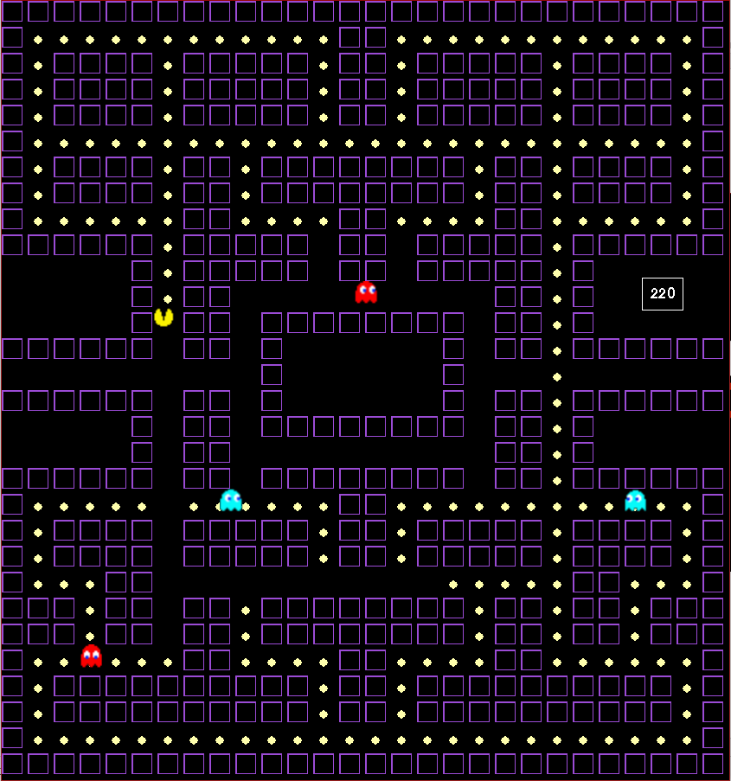
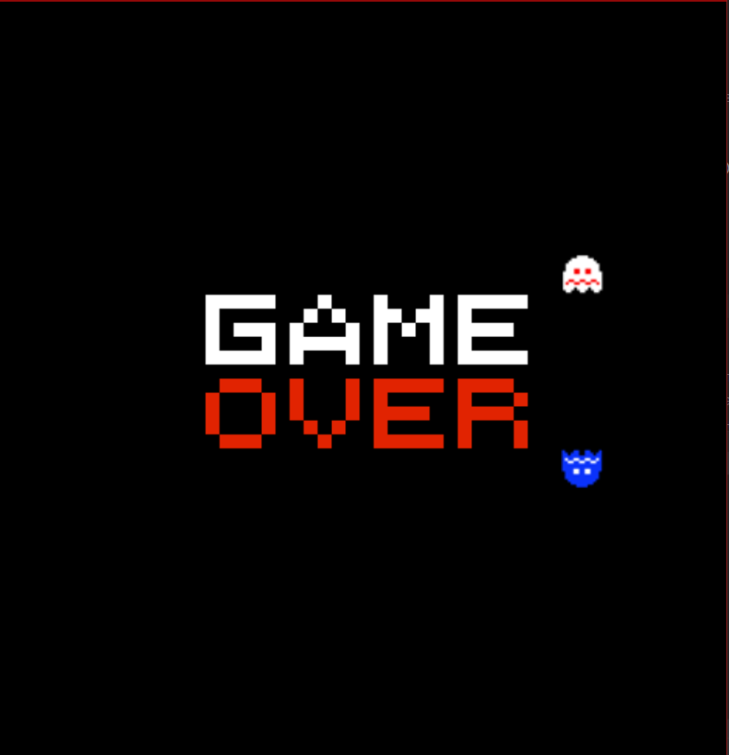
Скриншоты игры

Slide 6
Заключение
Проект выполнен.
Игра работает исправно
Дизайн соответствует стилистики игр 90-х
Звуковые сигналы соответствуют действиям игрока.
В дальнейших обновлениях можно добавить изменение сложности лабиринта и сделать больше чит-кодов.

